Slide 1

UNIVERSIDAD DE LAS FUERZAS ARMADAS ESPE
Aplicaciones Móviles
Ing. Doris Karina Chicaiza A
dkchicaiza@espe.edu.ec

Slide 2


Introducción al curso

Slide 3
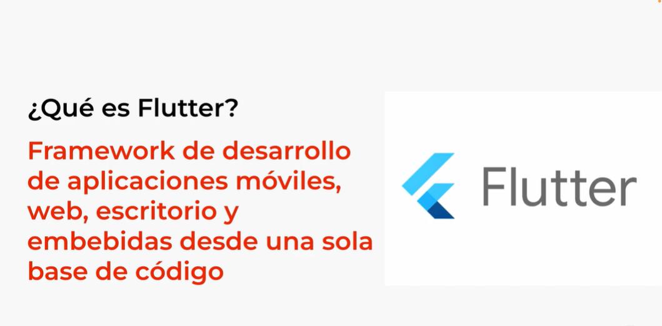

Slide 4


Slide 5
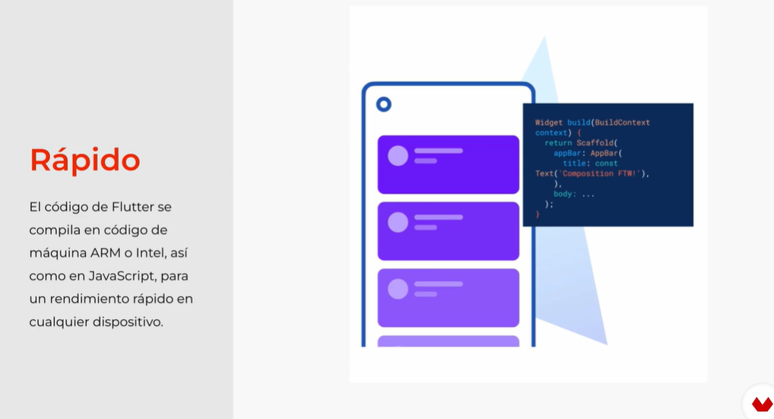

Slide 6
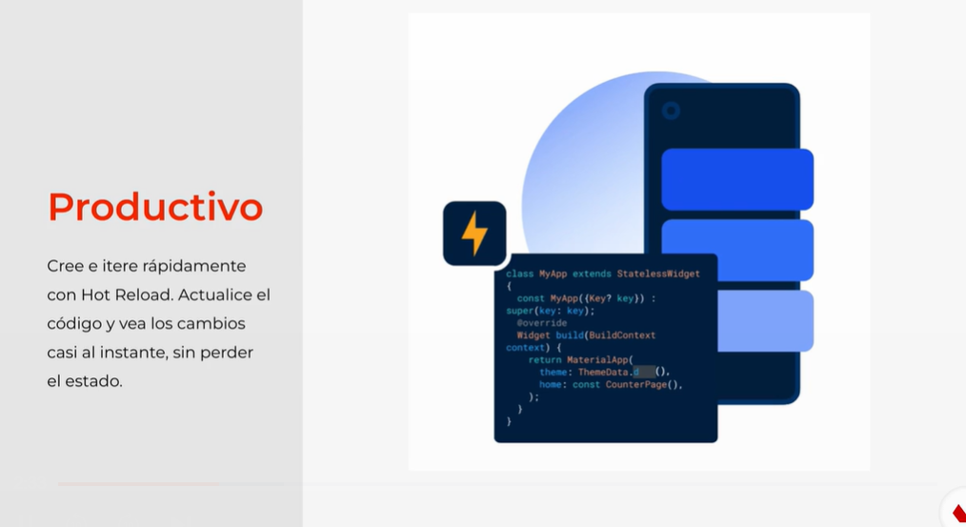

Slide 7
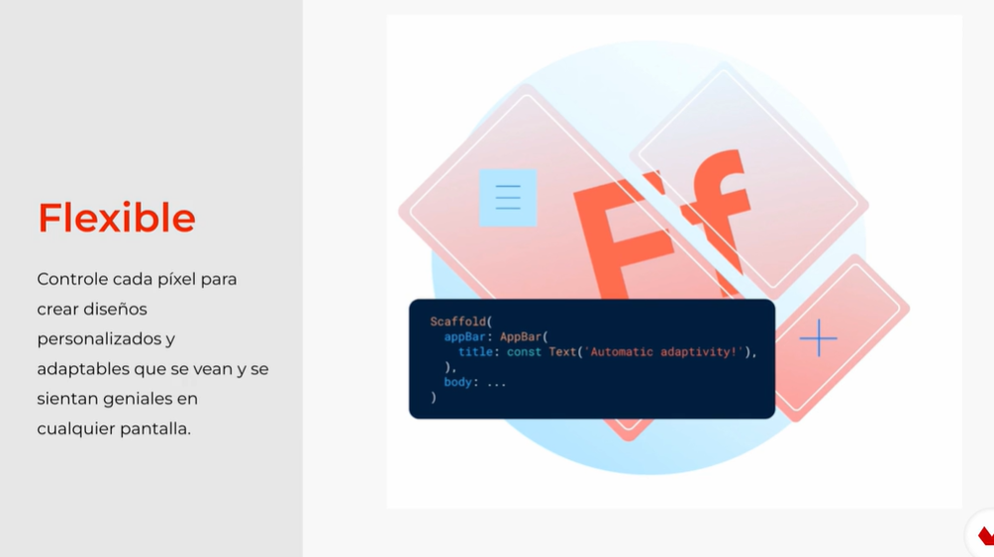

Slide 8


Slide 9


Slide 10


Slide 11
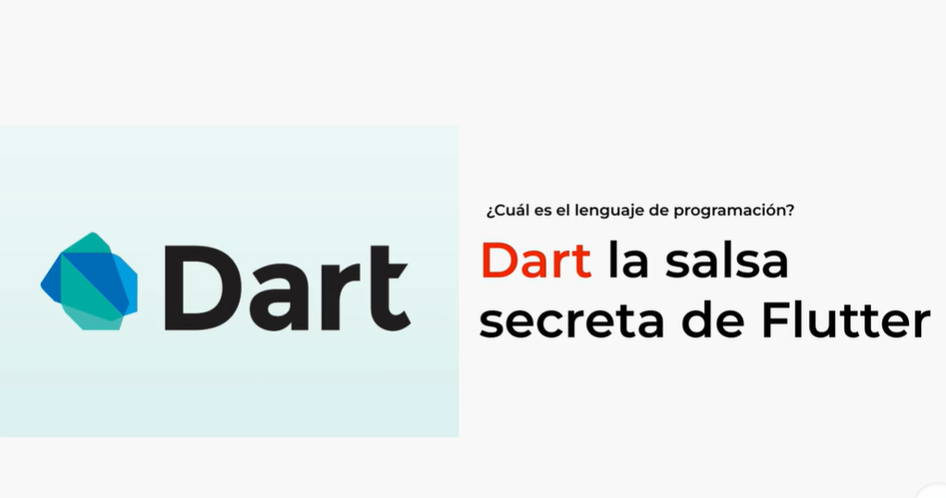

Slide 12

Dart es el lenguaje de programación creado por Google, especialmente diseñado para desarrollar aplicaciones multiplataforma, y es el lenguaje base de Flutter.

Slide 13


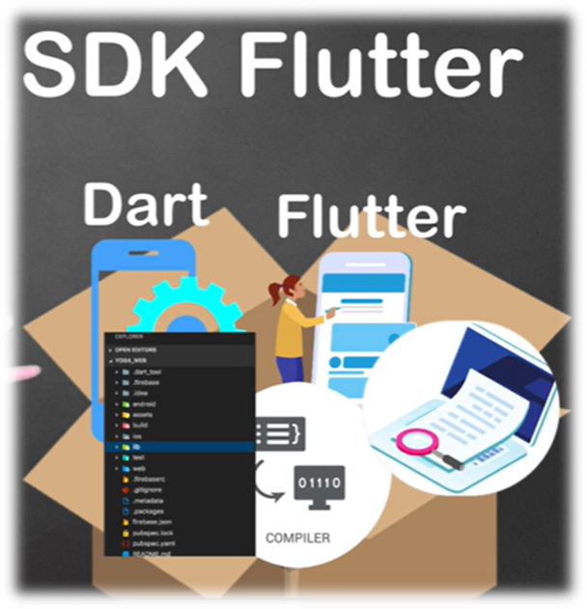
¿Qué es Flutter?
Notes:
Es un conjunto de herramientas de interfaz de usuario donde encontraremos cajas de texto, botones para la parte de diseño.
El otro el lenguaje de dart que se encargara de dar funcionalidad a una aplicación

Slide 14
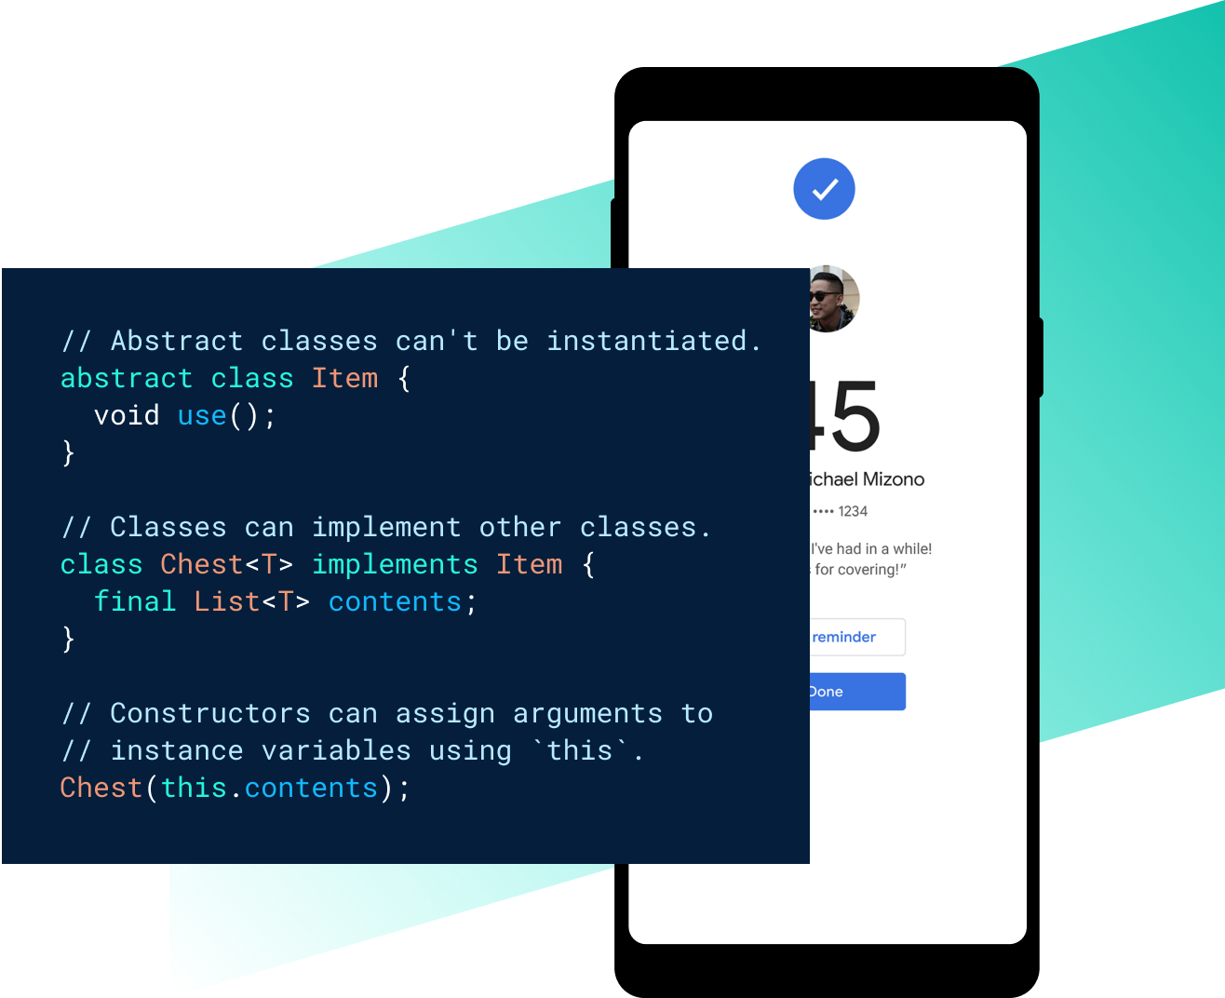
Flutter es un conjunto de herramientas de interfaz de usuario multiplataforma diseñado para permitir la reutilización de código en sistemas operativos como iOS, Android, web y escritorio, a la vez que permite que las aplicaciones interactúen directamente con los servicios subyacentes de la plataforma.

Slide 15


Slide 16
Dart
¿Qué es Dart?
Dart es un lenguaje orientado a objetos, fuertemente tipado y basado en clases.
Ejemplo básico:
void main() {
print('¡Hola, mundo cruel!');
}

Slide 17
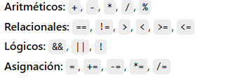
Estructura básica de un programa Dart
Todo programa tiene un punto de entrada: la función main().
void main() {
// Código ejecutable
print('Bienvenido a Dart');
}
Operadores

Slide 18
Variables y tipos de datos
Tipo | Descripción | Ejemplo
int | Enteros | int edad = 25;
double | Decimales | double pi = 3.14;
String | Texto | String nombre = 'Doris';
bool | Booleano | bool activo = true;
var | Tipo inferido | var ciudad = 'Latacunga';
final | Valor fijo (una vez asignado no cambia) | final pais = 'Ecuador';
const | Constante en tiempo de compilación | const PI = 3.1416;
Notes:
Dart es fuertemente tipado, pero permite inferencia de tipos (usa var o final).

Slide 19
Estructuras de control
Condicionales: | Switch: | Bucles:
if (edad >= 18) { print('Eres mayor de edad'); } else { print('Eres menor de edad'); } | switch (opcion) { case 1: print('Inicio'); break; default: print('Opción no válida'); } | for (var i = 0; i < 5; i++) { print(i); } while (condicion) { // código } do { // código } while (condicion);

Slide 20
Ejercicio:
Algoritmo que pida tres números y diga si se introdujeron en orden o no.

Slide 21
Ejercicio
Una frutería ofrece descuentos según la cantidad de kilos comprados:
Kilos comprados | % Descuento
0 – 2 | 0%
2.01 – 5 | 10%
5.01 – 10 | 15%
10.01 o más | 20%
El precio por kilo es de $72.70Se pide determinar cuánto pagará una persona según los kilos que compre.

Slide 22
Ejercicio
Diseñar un algoritmo donde se ingresen 2 números y se muestren las siguientes operaciones:
Suma
Resta
Multiplicación
División
Resto de la división entera

Slide 23
En la entrada de un boliche se registran la edad y el sexo de cada persona que entra.
Se pide:
a) Calcular cuántos varones y mujeres ingresaron.
b) Determinar quién tuvo la mayor edad.
c) Determinar quién tuvo la menor edad.

Slide 24
Interpolación y Variables Nulas
Puedes insertar expresiones dentro de cadenas con ${expresión}.
print('El resultado es ${3 + 2}'); // Imprime 5
Null Safety:
Dart obliga a manejar los valores nulos para evitar errores.
String? nombre; // puede ser nulo
nombre = null;
Operadores útiles:
?? → valor por defecto
! → asegura que no es nulo
String? nombre;
print(nombre ?? 'Desconocido');

Slide 25
Listas, Mapas y Conjuntos
Lista (array): | Mapa (diccionario clave-valor): | Set (colección sin duplicados):
var frutas = ['Manzana', 'Banano', 'Pera']; print(frutas[0]); // Manzana | var persona = {'nombre': 'Doris', 'edad': 30}; print(persona['nombre']); | var numeros = {1, 2, 3, 3}; print(numeros); // {1, 2, 3}

Slide 26
Funciones y Flechas
Función normal: | Función flecha: | Parámetros:
int sumar(int a, int b) { return a + b; } | int sumar(int a, int b) => a + b; | Opcionales posicionales: [param]Opcionales con nombre: {param}Requeridos: {required param}

Slide 27
Clases y Objetos
class Persona {
String nombre;
int edad;
Persona(this.nombre, this.edad);
void saludar() {
print('Hola, soy $nombre y tengo $edad años');
}
}
void main() {
var p = Persona('Doris', 30);
p.saludar();
}

Slide 28
Asincronía con async y await
Future<void> obtenerDatos() async {
print('Consultando...');
await Future.delayed(Duration(seconds: 2));
print('Datos obtenidos');
}

Slide 29
Creación y ejecución del proyecto
Enunciado
Diseñar un algoritmo que halle el área y el perímetro de un terreno rectangular.
Fórmulas dadas:
• Área = base × altura
• Perímetro = 2 × (base + altura)
Además, el valor de cada m² = USD 500.

